Slide 1

SMART
«Бегун», 2013 г.

Slide 2

Задачи клиента
Высокая конверсия
Низкая стоимость привлечения клиента
Достаточный объем
Понятная статистика
Удобные взаиморасчеты
Минимальные менеджерские усилия

Slide 3
Решение by Begun.Smart
Точность подбора рекламы зрителю
Однозначный выбор источников: Поиск, Сайты, Видеоматериалы
Уточняющие аудиторные опции
Таргетинг по тематикам
Эффективные рекомендации слов и ставок
Прозрачные статистические отчеты

Slide 4
Результаты (на примере группы контрольных кампаний)
Параметр | Было | Стало
Источник | Рекламная сеть | Рекламная сеть
Период | Октябрь 2012 | Февраль 2013
Средняя ставка | 1,5 рубля | 4,5 рубля
Суточный объем переходов | 50 000 | 40 000
% конверсии | 0.8% | 4,7%
Стоимость конверсии | 187,5 | 95,74
% видимости ВСС | 47% | 92%

Slide 5
Откуда, как, чем
Новая платформа создания кампаний
Ужесточение условий подбора
Радикальная модернизация аукциона
Воспроизведение только действительно востребованных функций
Новое API
Новый интерфейс

Slide 6

Побочный эффект
Несовместимость старого и нового решений

Slide 7
Что дальше
Полный перевод контекста на Смарт
Перевод баннерной рекламы, включая опции RTB
Дальнейшее усиление функционала

Slide 8
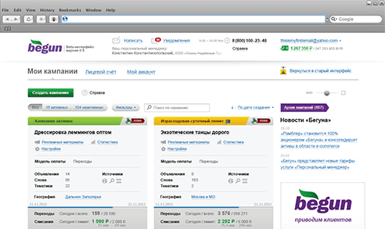
Всё для вас
Заходите: Begun.ru
Пишите: Support@begun.ru
Звоните: 8 800 100 23 48
С ув., lena@begun.ru

